Slide 1

第9章 查找
Part III

Slide 2
目录
基本概念
静态顺序表
2.1 顺序表的查找：顺序查找
2.2 有序顺序表的查找：折半查找，Fibonacci查找
2.3 索引顺序表的查找：分块查找
2.4 静态树表：静态次优查找树的查找
3. 动态查找表
3.1二叉排序树
3.2 平衡二叉树
3.3 B树和B+树
3.4 键树
4. 哈希表

Slide 3
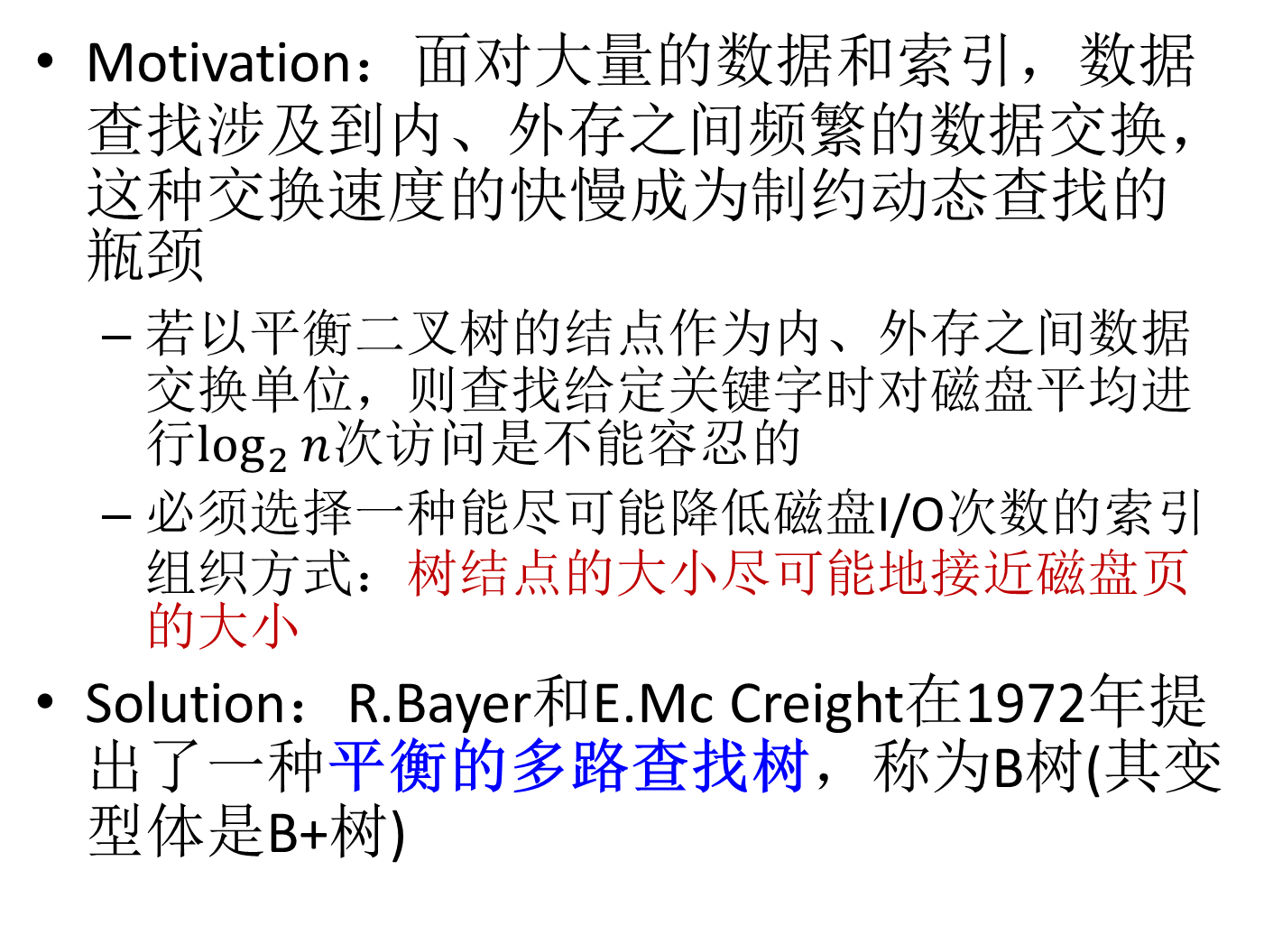
3.3 B树(B-tree)
Motivation：面对大量的数据和索引，数据查找涉及到内、外存之间频繁的数据交换，这种交换速度的快慢成为制约动态查找的瓶颈
若以平衡二叉树的结点作为内、外存之间数据交换单位，则查找给定关键字时对磁盘平均进行$\log_{2}{n}$次访问是不能容忍的
必须选择一种能尽可能降低磁盘I/O次数的索引组织方式：树结点的大小尽可能地接近磁盘页的大小
Solution：R.Bayer和E.Mc Creight在1972年提出了一种平衡的多路查找树，称为B树(其变型体是B+树)

Slide 4
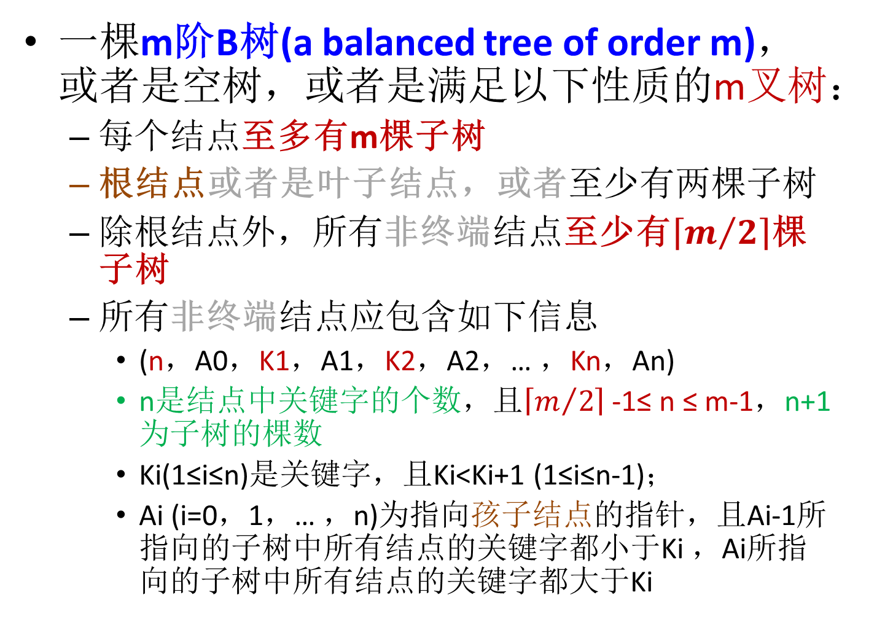
概念
一棵m阶B树(a balanced tree of order m)，或者是空树，或者是满足以下性质的m叉树：
每个结点至多有m棵子树
根结点或者是叶子结点，或者至少有两棵子树
除根结点外，所有非终端结点至少有$\left\lceil m/2\right\rceil$棵子树
所有非终端结点应包含如下信息
(n，A0，K1，A1，K2，A2，… ，Kn，An)
n是结点中关键字的个数，且$\left\lceil m/2\right\rceil$-1≤ n ≤ m-1，n+1为子树的棵数
Ki(1≤i≤n)是关键字，且Ki<Ki+1 (1≤i≤n-1)；
Ai (i=0，1，… ，n)为指向孩子结点的指针，且Ai-1所指向的子树中所有结点的关键字都小于Ki ，Ai所指向的子树中所有结点的关键字都大于Ki

Slide 5
概念
所有失败结点都在树的同一层上，且不带信息(可看成是外部结点或查找失败的结点，实际上不存在，指向这些结点的指针为空)
a
B树的高度不包括失败结点
1 35
b
c
2 43 78
叶结点：最下层非终端结点
1 18
d
e
2 11 12
1 27
1 99
h
F
F
F
F
F
F
F
一棵4阶B树
f
1 39
3 47 53 64
g
F
F
F
F
F
F
失败结点

Slide 6

概念-辨析
m阶B树是高度平衡的m叉查找树
高度平衡的m叉查找树是m阶B树
因为前者没有限制叶结点必须在同一层
2阶B树是AVL树
AVL树不一定是2阶B树
失败结点的个数是关键字个数+1
每个失败结点代表树上某两个数据之间的间隔(即B树上不存在的数据)，n个数据之间的间隔有n+1个
具有最少关键字的3阶B树等价于平衡二叉树，而且是满的二叉树
Notes:
1T，2F，3T，4T，5T，6T

Slide 7
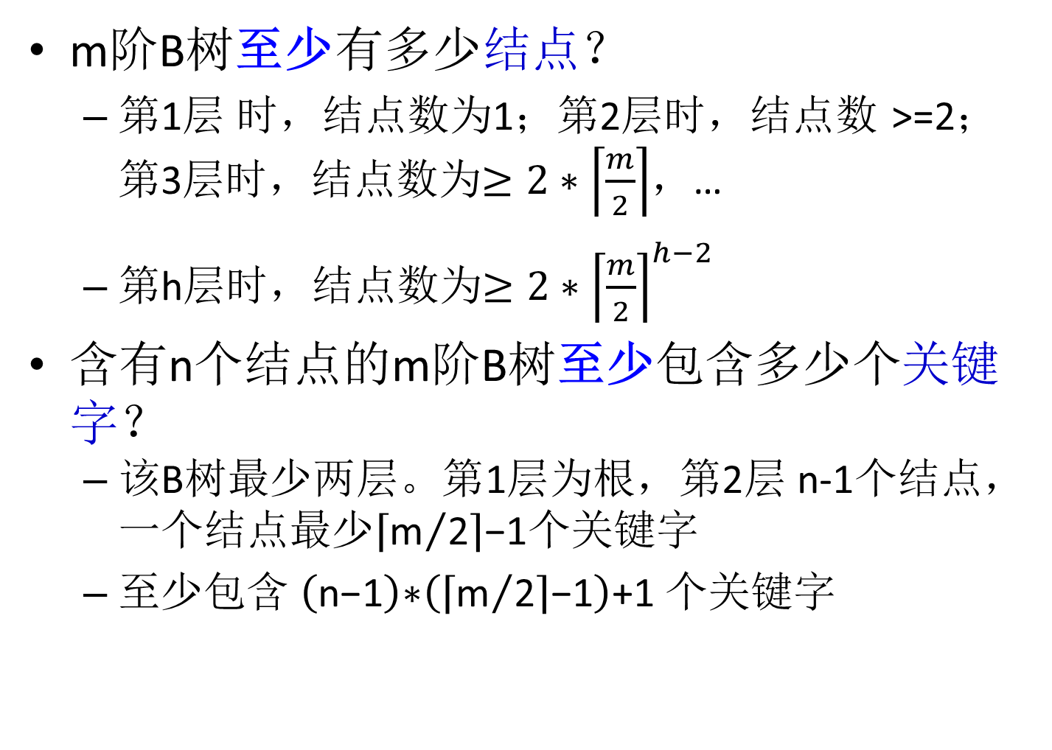
m阶B树的性质-I
m阶B树至少有多少结点？
第1层 时，结点数为1；第2层时，结点数 >=2；第3层时，结点数为$≥2∗\left\lceil \frac{m}{2}\right\rceil$，…
第h层时，结点数为$≥2∗{\left\lceil \frac{m}{2}\right\rceil }^{h−2}$
含有n个结点的m阶B树至少包含多少个关键字？
该B树最少两层。第1层为根，第2层 n-1个结点，一个结点最少$\left\lceil {\text{m}}/{\text{2}}\right\rceil \text{−1}$个关键字
至少包含 $\left(\text{n}\text{−1}\right)\text{∗}\left(\left\lceil {\text{m}}/{\text{2}}\right\rceil \text{−1}\right)\text{+1}$ 个关键字

Slide 8
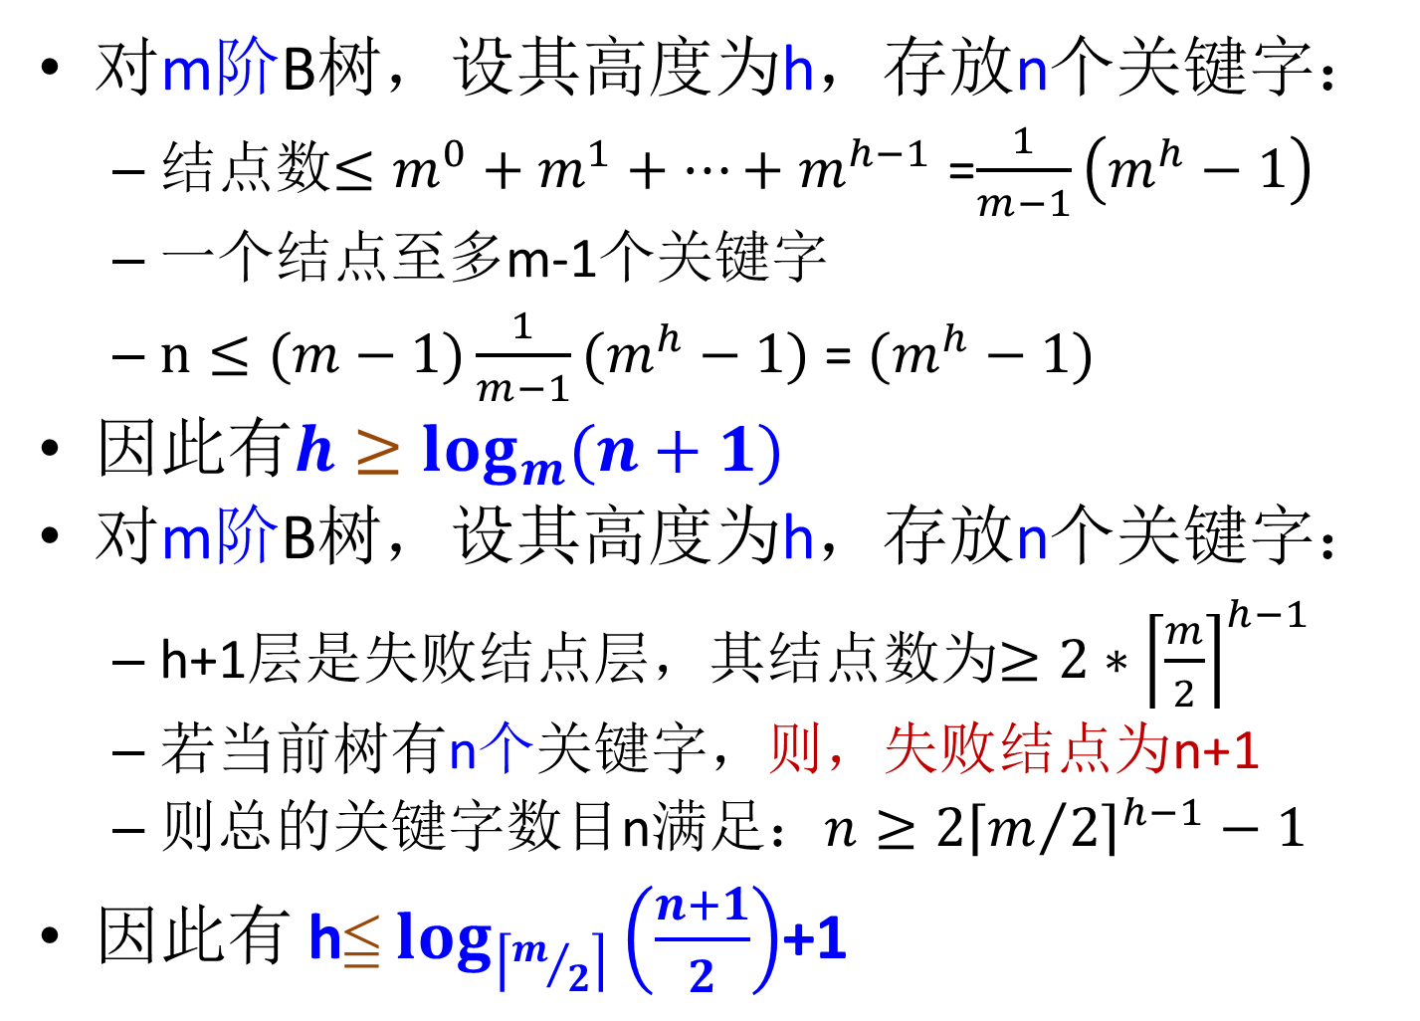
m阶B树的性质-II
对m阶B树，设其高度为h，存放n个关键字：
结点数$≤m^{0}+m^{1}+…+m^{h−1}$ =$\frac{1}{m−1}\left(m^{h}−1\right)$
一个结点至多m-1个关键字
$n≤(m−1)\frac{1}{m−1}(m^{h}−1)$ = $(m^{h}−1)$
因此$有h≥\log_{m}{(n+1)}$
对m阶B树，设其高度为h，存放n个关键字：
h+1层是失败结点层，其结点数为$≥2∗{\left\lceil \frac{m}{2}\right\rceil }^{h−1}$
若当前树有n个关键字，则，失败结点为n+1
则总的关键字数目n满足：$n≥2{\left\lceil m/2\right\rceil }^{h−1}−1$
因此有 h≦ $\log_{\left\lceil m/2\right\rceil }\left(\frac{n+1}{2}\right)$+1

Slide 9
m阶B树定义
#include m 3
typedef struct BTNode {
int keynum; //结点中关键字个数，即结点大小
struct BTNode *parent; //指向父结点的指针
KeyType key[m+1]; //关键字，0号单元不用
//Record *recptr[m+1]; //记录指针向量
//0号单元不用
struct BTNode *ptr[m+1]; //子树指针向量
} BTNode, *BTree; //B树结点和B树的类型

Slide 10
B树的查找：类似二叉排序树
(1) 从树的根结点T开始，在T所指向的结点的关键字向量key[1…keynum]中查找给定值K(用顺序查找或折半查找)
若key[i] = K (1≤i≤keynum)，则查找成功，返回结点及关键字位置；否则，转(2)；
(2) 将K与向量key[1…keynum]中的各个分量的值进行比较，以选定查找的子树：
若K<key[1]：T=T->ptr[0]
若key[i]<K<key[i+1](i=1, 2, …keynum-1)：
T=T->ptr[i]
若K>key[keynum]：T=T->ptr[keynum]
转(1)，直到T是失败结点且未找到相等的关键字，则查找失败

Slide 11
B树的查找算法
typedef struct {
BTNode *pt; //指向找到的结点
int i; //在结点中的关键字序号
int tag; //1：查找成功，0：查找失败
} Result;
int Search(BTree p, KeyType K)
{ int I; //在p->key[1..keynum]中顺序查找
for(i=0; i < p->keynum && p->key[i+1] <= K; i++);
return i; // p->key[i] <= K < p->key[i+1]
}
Notes:
Search：在树的结点查找K

Slide 12
在m阶B树T上查找关键字K，返回结果(pt,i,tag)
9.13
Result SearchBTree(BTree T, KeyType K) {
BTree p, q; int found, i, j=0; Result R;
//初始化，p指向待查结点，q指向p的双亲
p = T; q = NULL; found = FALSE; i = 0;
while (p && !found) {
i = Search(p, K); // 在p->key[1..keynum]中查找i，
// 使得p->key[i]<=K<p->key[i+1]
if (i>0 && p->key[i]==K)
found = TRUE; // 找到待查关键字
else { q = p; p = p->ptr[i]; }
}
if (found) { //查找成功：pt所指结点中第i个关键字等于K
R.pt = p; R.i = i; R.tag = 1; }
else { //关键字k应插入在pt所指结点中的第i和第i+1个关键字之间
R.pt = q; R.i = i; R.tag = 0; }
return R; // 返回结果信息: K的位置(或插入位置)
} // SearchBTree
Notes:
黄框：在树中查找

Slide 13
B树的查找算法
在B树上的查找有两种基本操作：
在B树上查找结点：在磁盘上进行
在结点中查找关键字：将结点信息读入内存后再查找
因此，磁盘上的查找次数(即：待查找的记录关键字在B树上的层次数)是决定B树查找效率的首要因素

Slide 14
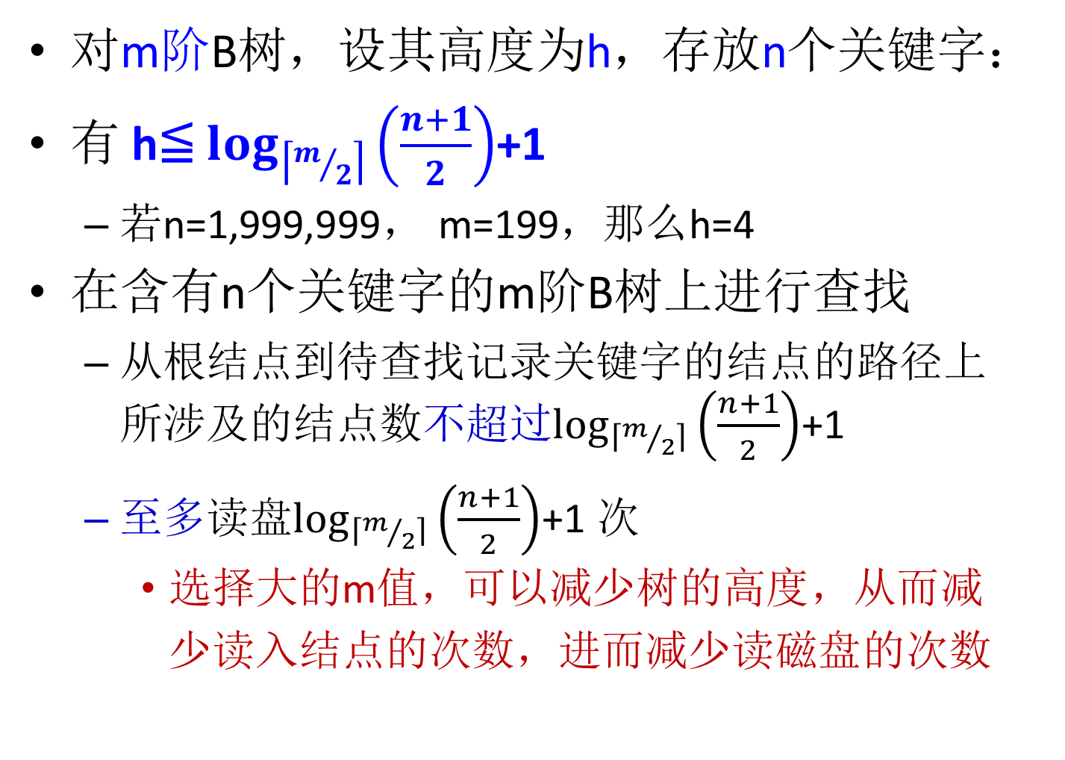
B树的查找算法
对m阶B树，设其高度为h，存放n个关键字：
有 h≦ $\log_{\left\lceil m/2\right\rceil }\left(\frac{n+1}{2}\right)$+1
若n=1,999,999， m=199，那么h=4
在含有n个关键字的m阶B树上进行查找
从根结点到待查找记录关键字的结点的路径上所涉及的结点数不超过$\log_{\left\lceil m/2\right\rceil }\left(\frac{n+1}{2}\right)$+1
至多读盘$\log_{\left\lceil m/2\right\rceil }\left(\frac{n+1}{2}\right)$+1 次
选择大的m值，可以减少树的高度，从而减少读入结点的次数，进而减少读磁盘的次数

Slide 15
3 阶B-树的插入
50
50 80
30 50 80
30
80
50
∧ 20 ∧ 40 ∧
∧ 20 ∧
∧ 40 ∧
∧ 80 ∧
∧ 60 ∧ 80 ∧
∧60∧80∧90∧
∧60∧
∧90∧
插入关键字 = 60,
90,
30,

Slide 16
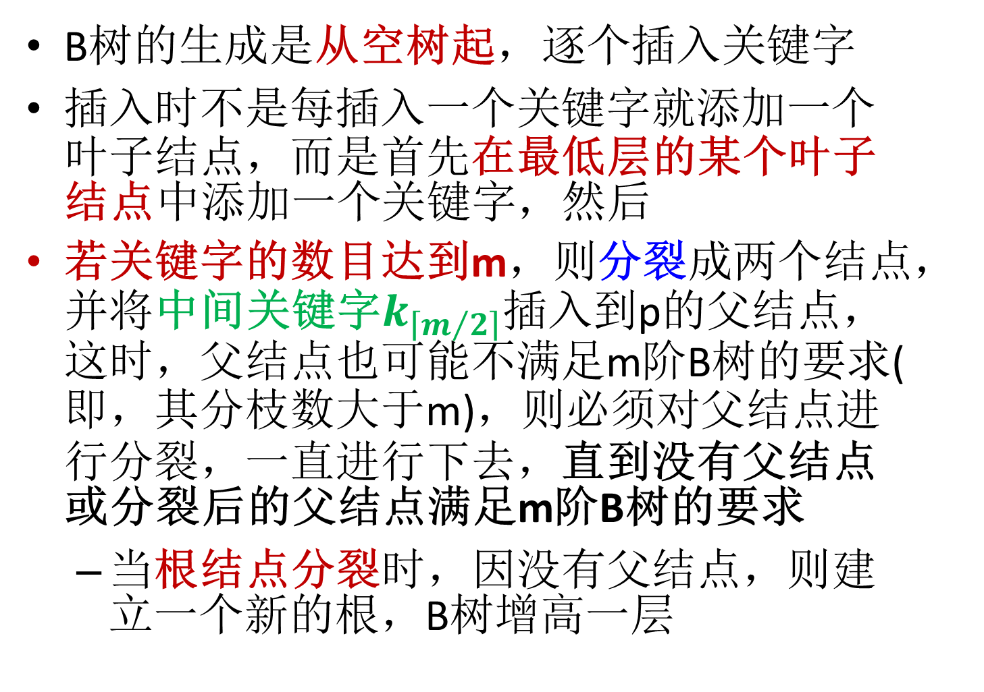
B树的插入
B树的生成是从空树起，逐个插入关键字
插入时不是每插入一个关键字就添加一个叶子结点，而是首先在最低层的某个叶子结点中添加一个关键字，然后
若关键字的数目达到m，则分裂成两个结点，并将中间关键字$k_{\left\lceil m/2\right\rceil }$插入到p的父结点，这时，父结点也可能不满足m阶B树的要求(即，其分枝数大于m)，则必须对父结点进行分裂，一直进行下去，直到没有父结点或分裂后的父结点满足m阶B树的要求
当根结点分裂时，因没有父结点，则建立一个新的根，B树增高一层

Slide 17
B树的插入
在B树中查找关键字K，若找到，表明关键字已存在，返回；否则，K的查找操作失败于某个叶子结点，那么将K插入到该叶子结点中，若：
叶子结点的关键字数<m-1：直接插入；
叶子结点的关键字数=m-1：将结点分裂
设待分裂结点为： (m，A₀，K₁，A₁，K₂，A₂，… ，K_{m}，A_{m})
从其中间位置分为两个结点：
(⎡m/2⎤-1，A₀，K₁，A₁，… ，K_{⎡m/2⎤-1} ，A_{⎡m/2⎤-1} )
(m-⎡m/2⎤，A_{⎡m/2⎤}，K_{⎡m/2⎤+1}，A_{⎡m/2⎤+1}，… ，K_{m}，A_{m} )
将中间关键字K_{⎡m/2⎤}插入到p的父结点中，以分裂后的两个结点作为中间关键字K_{⎡m/2⎤}的两个子结点，检测父节点是否满足m阶B树的要求

Slide 18
在m阶B树T上结点*q的key[i]与key[i+1]之间插入关键字K
9.14
Status InsertBTree(BTree &T,KeyType K, BTree q,int i) {
x=K; ap=NULL; finished =FALSE;
while(q && !finished){
Insert(q,i,x,ap);
if(q->keynum<m) finished=TRUE;
else {
s=(m+1)/2; ap=Split(q);x=q->key[s];
//将q->key[s+1..m],q->ptr[s..m]和
//q->recptr[s+1..m]移入新结点*ap
q=q->parent;
if(q) i=Search(q,x);
}//else
}//while
If(!finished) NewRoot(T,q,x,ap);
Return OK;}
Notes:
//若引起结点过大，则沿父亲链进行必要的结点分裂，使得T仍为m阶B树

Slide 19
BTNode *Split(BTNode *p)
//结点p中包含m个关键字，从中分裂出一个新的结点
{BTNode *q ; int k, mid, j ;
q=(BTNode *)malloc(sizeof( BTNode));
mid=(m+1)/2; // ⎡m/2⎤
q->ptr[0]=p->ptr[mid];
for (j=1,k=mid+1; k<=m; k++) {
q->key[j]=p->key[k] ;
q->ptr[j++]=p->ptr[k] ;
} //将p的后半部分移到新结点q中
q->keynum=m-mid ; p->keynum=mid-1 ;
return(q) ;
}

Slide 20
f
f
f
分裂
f m
b
h m
b d
h m
b d
h m p
b d
h
p
(a) 一棵2-3树
(b) 插入d后
(c) 插入p后并进行分裂
f m
f m
分裂
f h m
b d
h l
p
b d
g h l
p
b d
g
l
p
(d) 插入l后
(e) 插入g后并进行分裂
h
再分裂
f
m
b d
g
l
p
在3阶B树中
进行插入的过程
(f) 继续进行分裂
Notes:
2-3树 = 3阶B树

Slide 21
h
h
删除q
删除h
f
p
f
m
b d
e g
l m
q
b d
e g
l
p
(a)
g
g
g m
删除e
删除d
f
m
f
m
b f
l
p
b d
e
l
p
b
e
l
p
(d)
(b)
(c)
在B树中进行删除的过程

Slide 22
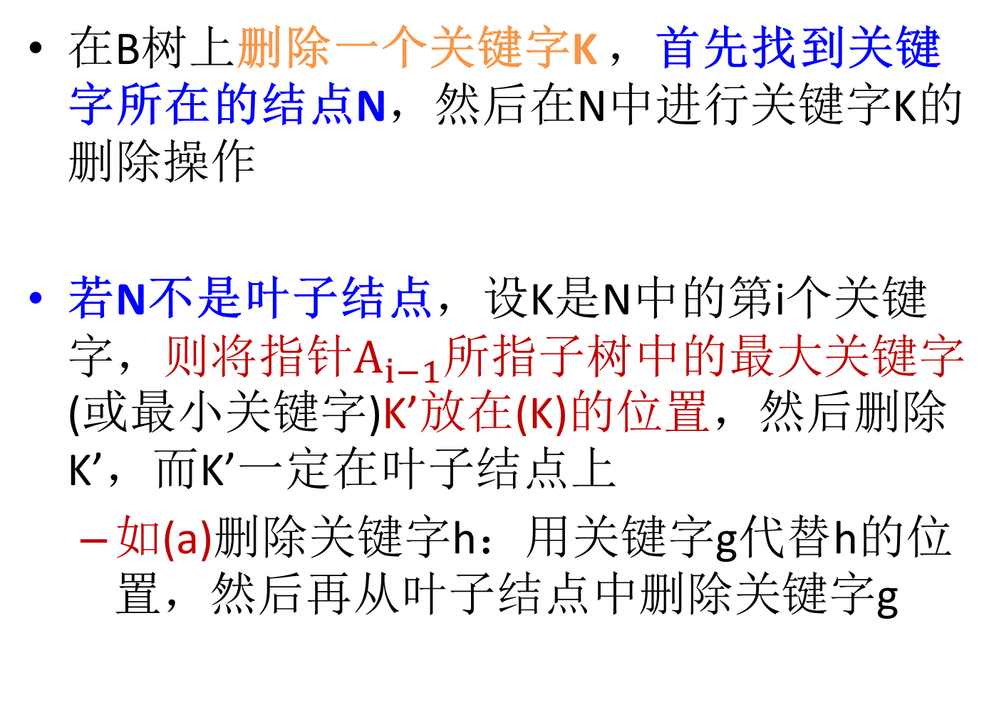
B树的删除
在B树上删除一个关键字K ，首先找到关键字所在的结点N，然后在N中进行关键字K的删除操作
若N不是叶子结点，设K是N中的第i个关键字，则将指针$A_{i−1}$所指子树中的最大关键字(或最小关键字)K’放在(K)的位置，然后删除K’，而K’一定在叶子结点上
如(a)删除关键字h：用关键字g代替h的位置，然后再从叶子结点中删除关键字g

Slide 23
从叶子结点N中删除一个关键字
若结点N中的关键字个数>⎡m/2⎤-1：在结点中直接删除关键字K，
如(b) 删除关键字d
若结点N中的关键字个数=⎡m/2⎤-1：若结点N的左(右)兄弟结点中的关键字个数>⎡m/2⎤-1，则将结点N的左(或右)兄弟结点中的最大(或最小)关键字上移到其父结点中，而父结点中大于(或小于)且紧靠上移关键字的关键字下移到结点N，
如删除关键字q成为(a)

Slide 24
若结点N和其兄弟结点中的关键字数=⎡m/2⎤-1：
(1) 将结点N中除了被删关键字之外的关键字和指针、其兄弟结点q以及分割二者的父结点中的某个关键字Ki，合并为一个结点，合并后的结点有(⎡m/2⎤-2)+(⎡m/2⎤-1)+1 =2⎡m/2⎤-2 个关键字
(2) 删除结点N
(3) 若父结点中的关键字个数不足，
如果父节点是根节点：将其删除
如果父节点是非根节点且只有⎡m/2⎤-2个关键字：
该父结点与其最近邻兄弟、以及父父节点进行(1)； 该合并操作可以沿B树一直向上进行
如(c)删除关键字e成(d)

Slide 25
B+树
m阶B+树，B树的一种变体
一棵m阶B+树与m阶B树的主要差异是：
若一个结点有n棵子树，则必含有n个关键字
所有叶子结点中包含了全部记录的关键字信息以及这些关键字记录的指针，而且叶子结点按关键字的大小从小到大顺序链接，构成一个有序链表
在B+树中，所有的非叶子结点可以看成是索引，结点中只含有其子树的根结点中的最大(或最小)关键字

Slide 26
B+树实例
root
sqt
35 96
17 35
58 76 96
5 12 17
19 23 35
41 49 58
63 76
79 84 96
一棵3阶B⁺树

Slide 27
B+树定义
typedef enum{branch, left} NodeTag;
typedef struct BPNode {
NodeTag tag; //结点标志
int keynum; //结点中关键字的个数
struct BTNode *parent; //指向父结点的指针
KeyType key[M+1]; //关键字向量,key[0]未用
union pointer{
struct BTNode *ptr[M+1]; //子树指针向量
RecType *recptr[M+1]; //recptr[0]未用
}ptrType ; //用联合体定义子树指针和记录指针
} BPNode;

Slide 28
B+树的查找
与B树相比，对B+树不仅可以从根结点开始按关键字随机查找，而且可以从最小关键字起，按叶子结点的链接顺序进行顺序查找
在B+树上进行随机查找的过程基本上和B树类似
在B+树上进行随机查找时，若非叶子结点的关键字等于给定的K值，并不终止，而是继续向下直到叶子结点(只有叶子结点才存储记录) ， 即无论查找成功与否，都走了一条从根结点到叶子结点的路径

Slide 29
B+树的插入、删除
在B+树上插入、删除的过程基本上和B树类似
B+树的插入仅仅在叶子结点上进行
当叶子结点中的关键字个数大于m时，分裂为两个结点，两个结点中所含有的关键字个数分别是⎣(m+1)/2⎦和⎡ (m+1)/2⎤ ，且将这两个结点中的最大关键字提升到父结点中，用来替代原结点在父结点中所对应的关键字
提升后父结点又可能会分裂，依次类推
B+树的删除仅仅在叶子结点上进行
当因删除而使得结点中的关键字的个数小于⎡m/2⎤时，要与兄弟结点进行合并

Slide 30
3.4 键树/数字查找树
Keyword Tree/Digital Search Tree是关键字(字符串/数字串)的一种组织方式，其具有下列特征：
(结点)树的结点包含组成关键字的符号
关键字中的各个符号分布在从根结点到叶的路径上，叶结点内的符号‘$’为结束的标志符
键树的深度和关键字集合的大小无关，取决于关键字中字符或数位的个数
(多叉)度大于2的树
每个结点的最大度与关键字的“基”有关
(有序)键树被约定为是一棵有序树，即同一层中兄弟结点之间依所含符号自左至右有序，并约定结束符‘$’小于任何其它符号

Slide 31
键树实例-结构示意
H
A
E
I
D
S
V
$
R
G
S
$
$
E
$
E
H
$
$
$
$
表示关键字集合
{HAD, HAS, HAVE, HE, HER, HERE, HIGH, HIS}

Slide 32
键树的存储结构：双链树
树的孩子-兄弟表示法：基于二叉链表实现
两种结点：叶子和分支
typedef enum { LEAF, BRANCH } NodeKind;
结点结构:
叶子结点
分支结点
infoptr symbol next
first symbol next
指向实际数据
记录的指针
指向孩子结点
的指针
指向兄弟结点
的指针

Slide 33
键树的存储结构：双链树(Double Linked Tree)
typedef struct DLTNode {
NodeKind kind;
char symbol;
struct DLTNode *next; //指向兄弟结点的指针
union {
//叶子结点内的记录指针
Record *infoptr;
//分支结点内的孩子链指针
struct DLTNode *first;
}
} DLTNode, *DLTree; //双链树的类型

Slide 34
键树实例-双链树表示
T
∧
分支结点
∧
分支结点
H
A
∧
E
I
叶子结点
D
∧
∧
$
…
$
R
G
∧
HAD
HE
S
$
∧
∧
E
H
∧
含关键字
的记录
$
HER
∧
$
∧
$
HIS
HIGH
HERE

Slide 35
在双链树中查找记录
假设：
关键字类型如下定义：
typedef struct {
char ch[MAXKEYLEN]; //关键字是字符串
int num; //关键字长度
} KeysType; //关键字类型
KeysType K; K.ch为待查关键字(由K.ch[0]..K.ch[num-2]的字符组成，K.ch[num-1]为$)
T 为指向双链树根结点的指针
查找过程：
从树根T出发，沿first指针到结点p，进行比较 K.ch[i] == p->symbol?，其中，0 ≤ i ≤ K.num-1
若相等，沿first指针比较下一个字符
若不等，沿next指针顺序查找

Slide 36
在非空双链树T中查找关键字等于K的记录
9.15
typedef struct {
char ch[MAXKEYLEN]; //关键字是字符串
int num; //关键字长度
} KeysType; //关键字类型
Record *SearchDLTree(DLTree T, KeysType K) {
DLTree p; int i;
p = T->first; i=0; //初始化
while (p && i<K.num) {
while (p && p->symbol != K.ch[i]) //查找关键字的第i位
p = p->next;
if (p && i<K.num-1) p = p->first; //准备查找下一位
++i; } // 查找结束
if (!p) return NULL; // 查找不成功
else return p->infoptr; // 查找成功
} //Search DLTree

Slide 37
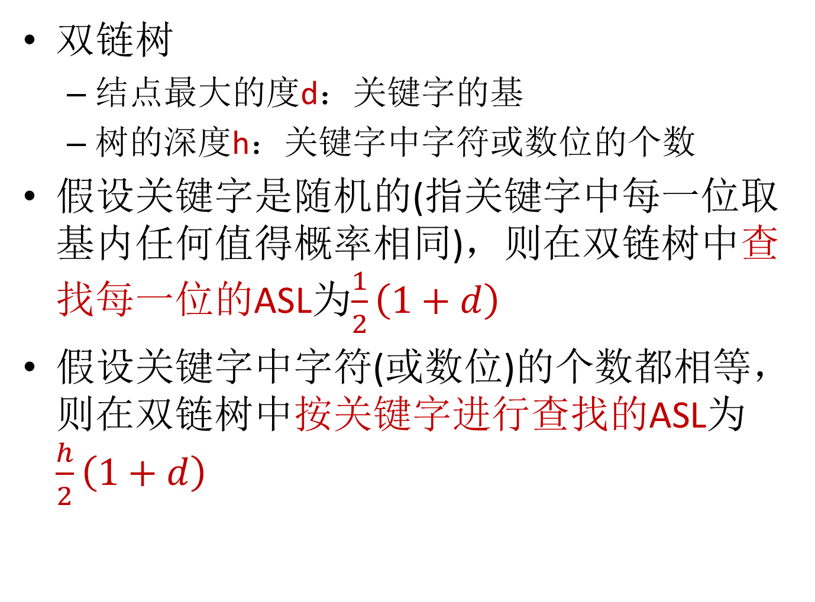
双链树的查找性能
双链树
结点最大的度d：关键字的基
树的深度h：关键字中字符或数位的个数
假设关键字是随机的(指关键字中每一位取基内任何值得概率相同)，则在双链树中查找每一位的ASL为$\frac{1}{2}\left(1+d\right)$
假设关键字中字符(或数位)的个数都相等，则在双链树中按关键字进行查找的ASL为$\frac{h}{2}\left(1+d\right)$

Slide 38
键树的存储结构：Trie树/单词查找树/字典树
基于多重链表实现
结点结构:
分支结点
叶子结点
0 1 2 3 4 5 … … 24 25 26
关键字
…
…
指向下层结点的指针
每个域对应一个“字母”
指向记录
的指针

Slide 39
键树实例-Trie树表示
T
8(H)
分支结点
0 1(A) 3 4 5(E) 9(I) … … 26
∧
∧
∧
∧
∧
∧
∧
∧
∧
4(D) 19(S) 22(V) 0 18(R) 7(G) 19
HAD
HAS
HAVE
HE
0 5(E)
HIGH
HIS
指向记录
的指针
HER
HERE
叶子结点

Slide 40
键树的存储结构：Trie树
typedef struct TrieNode {
NodeKind kind; //结点类型
union {
//叶子结点
struct { KeysType K; Record *infoptr } lf;
//分支结点(27个指向下一层结点的指针)
struct { TrieNode *ptr[27]; int num } bh;
}
} TrieNode, *TrieTree; // 键树类型

Slide 41
在 Trie 树中查找记录
假设：
T 为指向 Trie 树根结点的指针，K.ch为待查关键字 (由K.ch[0]..K.ch[num-2]的字符组成，K.ch[num-1]为$)
查找过程：
从树根T出发，搜索和对应字母相应的指针p：
若p不空，且p所指为分支结点，则
p= p->bh.ptr[ord(K.ch[i])] (其中，ord给出字符在字母表中的序号，0 ≤ i ≤ K.num-1 )
沿p指针比较下一个字符，直到叶子结点
若未找到p，则查找不成功
Trie树的查找效率比双链树高，但其占用的空间多

Slide 42
在TrieTree T中查找关键字等于K的记录
9.16
//ord求字符在字母表中序号
int ord(char c) { return c-'@'; }
RECORD *SearchTrie(TrieTree T, KeysType K) {
TrieTree p; int i;
//对K的每个字符逐个查找，*p为分支结点
for (p=T, i=0; p && p->kind==BRANCH && i<K.num;
p=p->bh.ptr[ord(K.ch[i])], i++) ;
if (p && p->kind==LEAF &&
strcmp(p->lf.K.ch, K.ch)==0)
return p->lf.infoptr; // 查找成功
else return NULL; // 查找不成功
} //SearchTrie

Slide 43
键树的应用
适用于关键字长度不一或多个关键字有相同前缀的情况
串的快速检索：给出N个单词组成的熟词表，以及一篇英文文章，列出所有不在熟词表中的生词
串排序：给定N个互不相同的仅由一个单词构成的英文名，按字典序从小到大输出
键树的遍历

